Slide 1



Fidelidade
Exclusividade

Slide 2


O tema da fidelidade e exclusividade conjugal é um pilar fundamental para a construção de relacionamentos sólidos e duradouros, tanto no contexto secular quanto no cristão. A Bíblia nos oferece um rico conjunto de ensinamentos sobre o casamento, enfatizando a importância da fidelidade e da exclusividade sexual dentro do matrimônio.

Slide 3

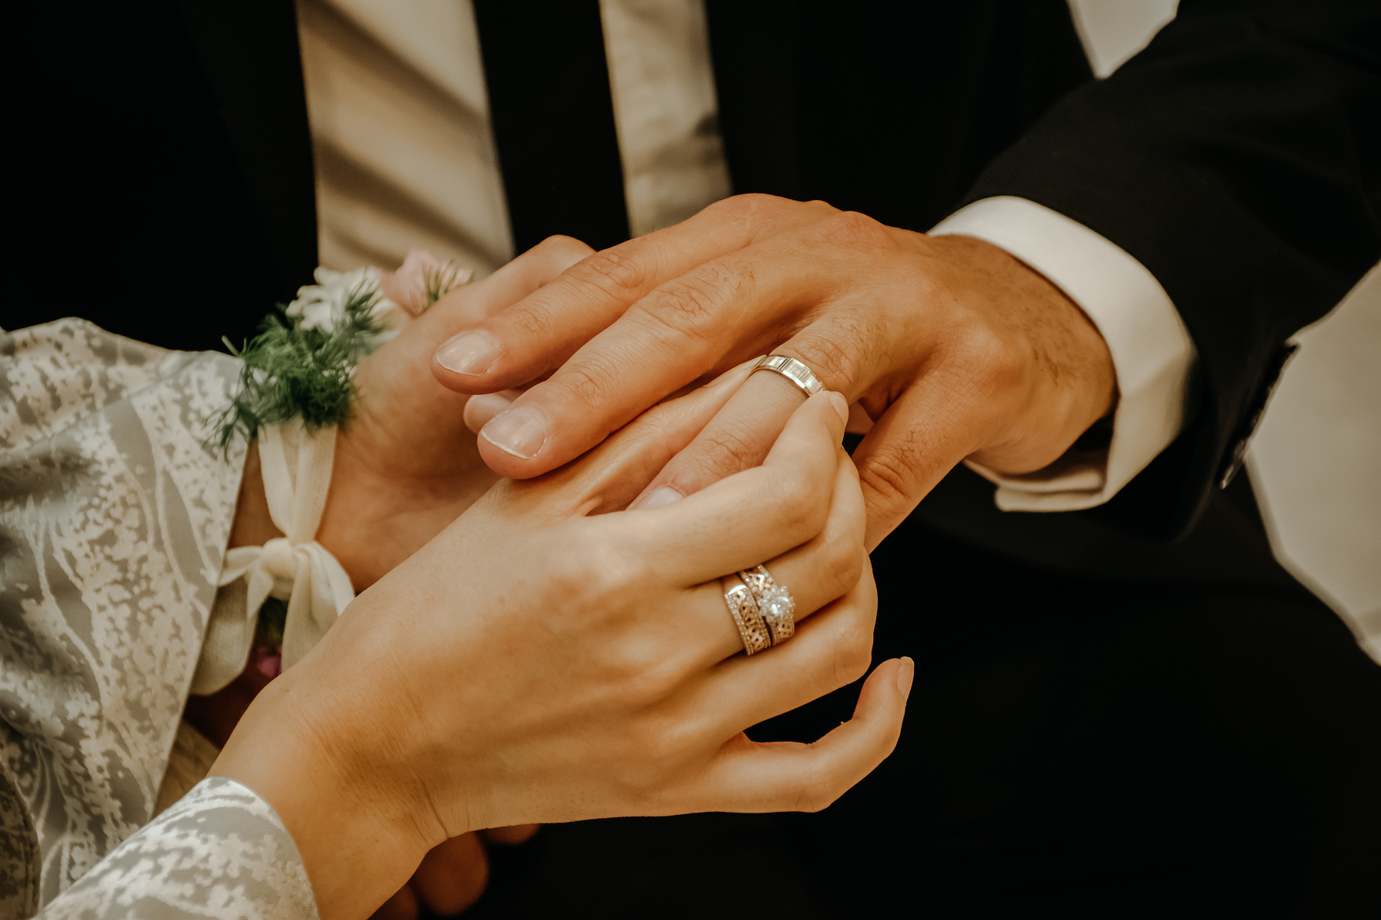

Definições e Conceitos
  Fidelidade: No contexto conjugal, refere-se à lealdade e ao compromisso unicamente com o cônjuge. É um acordo implícito ou explícito que visa fortalecer o vínculo e construir confiança.
  Exclusividade: A exclusividade, por sua vez, está relacionada à ideia de que a relação amorosa é limitada a duas pessoas, excluindo qualquer outro envolvimento emocional, romântico ou sexual.
  Infidelidade: O oposto da fidelidade, a infidelidade, pode se manifestar de diversas formas, desde relações sexuais extraconjugais até envolvimentos emocionais com outras pessoas.
  A infidelidade é sempre PECADO!

Slide 4


Conceito bíblico de casamento
  O casamento como instituição de Deus (Gênesis 2.24)
    Portanto, o homem deixará seu pai e sua mãe e se unirá à sua mulher, e eles serão uma só carne.
  O casamento como uma união indissolúvel (Mateus 19:6)
    Assim, não são mais dois, mas uma só carne. Portanto, o que Deus uniu o homem não separe.
  O casamento como uma metáfora para a relação entre Cristo e a igreja (Efésios 5:22-33)

Slide 5
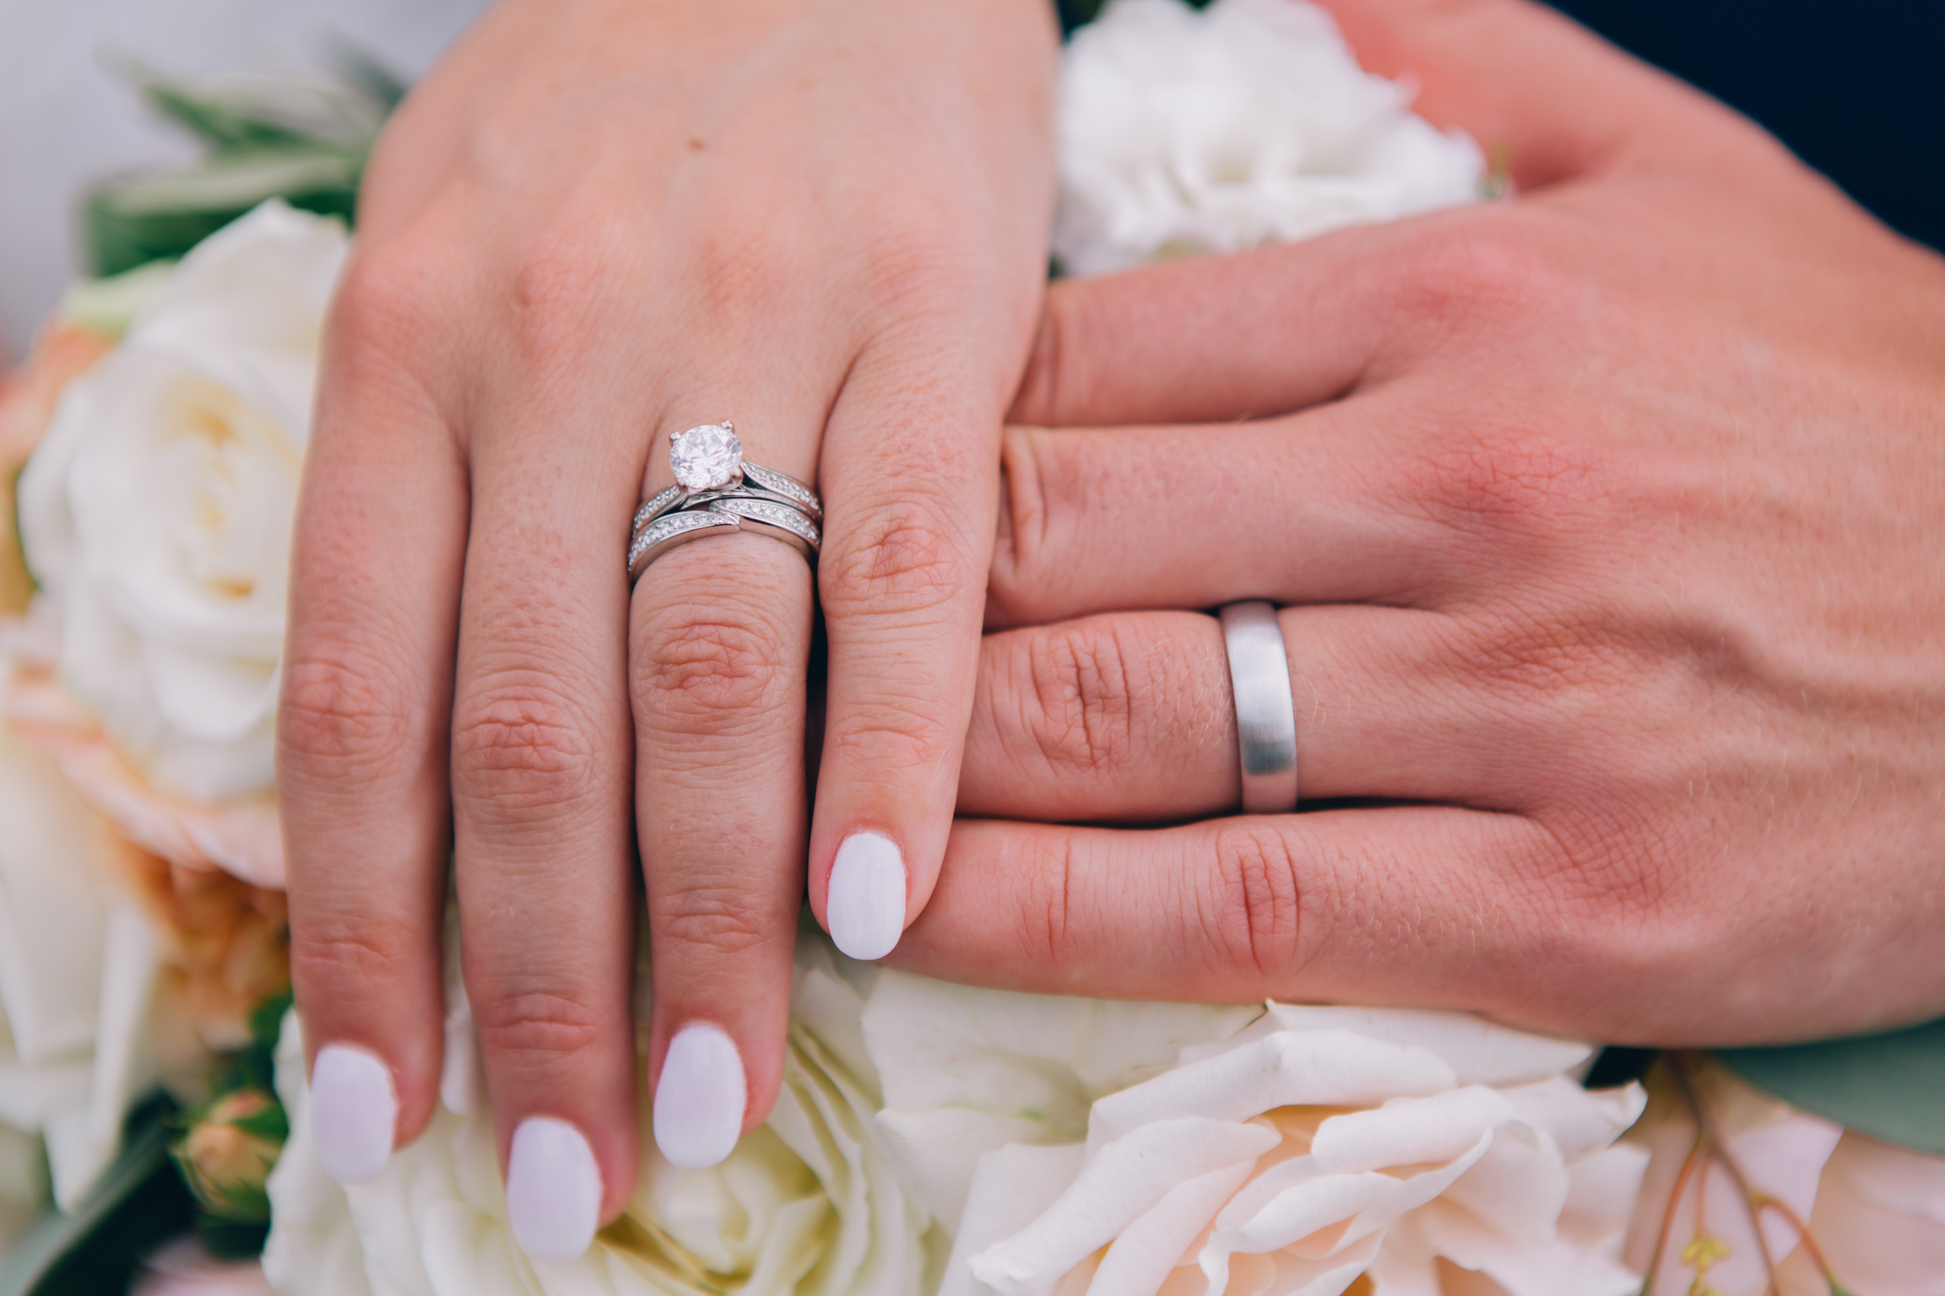
A Fidelidade como Fundamento do Casamento
  O mandamento de fidelidade (Hebreus 13.4)
    Sejam honrados entre todos o matrimônio e a pureza do leito conjugal; pois Deus julgará os imorais e adúlteros
  A importância da confiança mútua (Efésios 5.21)
    Sujeitando-vos uns aos outros no temor de Cristo.

Slide 6
  As consequências da infidelidade (1 Coríntios 6.18-20)
    Fugi da imoralidade. Qualquer outro pecado que o homem comete é fora do corpo; mas quem pratica a imoralidade peca contra o seu corpo. Ou não sabeis que o vosso corpo é santuário do Espírito Santo, que habita em vós, o qual tendes da parte de Deus, e que não sois de vós mesmos? Pois fostes comprados por preço; por isso, glorificai a Deus no vosso corpo.

Slide 7


A Exclusividade dentro do Matrimônio
  A sexualidade como um dom de Deus
    “Serão os dois uma só carne”
  A importância da intimidade conjugal (Provérbios 5:19,20)
    Como corça amorosa e gazela graciosa, que os seios de tua esposa sempre te saciem e que te sintas sempre embriagado pelo seu amor. 0 Por que, meu filho, andarias atraído pela mulher imoral e abraçarias o seio da adúltera?

Slide 8
  Os perigos da imoralidade sexual (I Tessalonicenses 4.3)
    A vontade de Deus para vós é esta: a vossa santificação; por isso, afastai-vos da imoralidade sexual.
  Mas não é só sexual – nenhuma outra pessoa pode ter o mesmo grau de importância!

Slide 9


Os Desafios à Fidelidade e Exclusividade
  As tentações da cultura contemporânea
    A macro cultura e as microculturas
  As feridas emocionais do passado
    Não são determinantes, mas podem influenciar
  As dificuldades da comunicação
    Não se deve buscar a via mais fácil
  A falta de satisfação no casamento
    O perigo do egoísmo e da falta da compreensão da vida conjugal

Slide 10


Estratégias Bíblicas para Cultivar um Casamento Fiel
  Honrar primeiro a Deus – Genesis 39.7-9
    E aconteceu depois dessas coisas que a mulher do seu senhor pôs os olhos em José e lhe disse: Deita-te comigo. Mas ele se recusou e disse à mulher do seu senhor: O meu senhor não se preocupa com o que está sob os meus cuidados na sua casa; entregou em minhas mãos tudo o que tem. Ninguém é superior a mim nesta casa; ele não me negou nada, a não ser a ti, porque és a mulher dele. Como poderia eu cometer este grande mal e pecar contra Deus?

Slide 11
  A importância da oração conjunta
  A importância da Comunicação aberta e profunda
  O cultivo da cumplicidade (amizade e companheirismo)
  A busca por aconselhamento bíblico
  O perdão como base para a reconciliação
    Perdão aproxima
    Amargura repele

Slide 12



Os Benefícios da Fidelidade e Exclusividade
  A construção de um lar feliz e seguro
  A aprovação de Deus
  Uma relação “blindada”
  O fortalecimento da identidade cristã

Slide 13



Impacto da Infidelidade na Relação
  Consequências emocionais: A infidelidade causa uma profunda ferida emocional, gerando sentimentos de traição, raiva, tristeza, humilhação e desconfiança.
  Consequências na comunicação: A comunicação se torna difícil e a confiança é abalada, dificultando a resolução dos conflitos.

Slide 14



  Impacto na autoestima: A vítima da infidelidade pode sofrer uma grande queda na autoestima, questionando seu valor e sua capacidade de ser amada.
  Consequências para os filhos: Crianças de pais infiéis podem sofrer as consequências emocionais da separação e da desestrutura familiar.

Slide 15
  É algo bastante doloroso e difícil...
  O processo de cura e perdão
  A importância da reconciliação
  A necessidade de reconstruir a confiança
A Restauração após a Infidelidade

Slide 16

A fidelidade e a exclusividade conjugal são valores fundamentais para a construção de um casamento duradouro e feliz. Ao seguir os princípios bíblicos, os casais podem experimentar uma intimidade profunda, uma confiança mútua e uma alegria duradoura.

